Slide 1
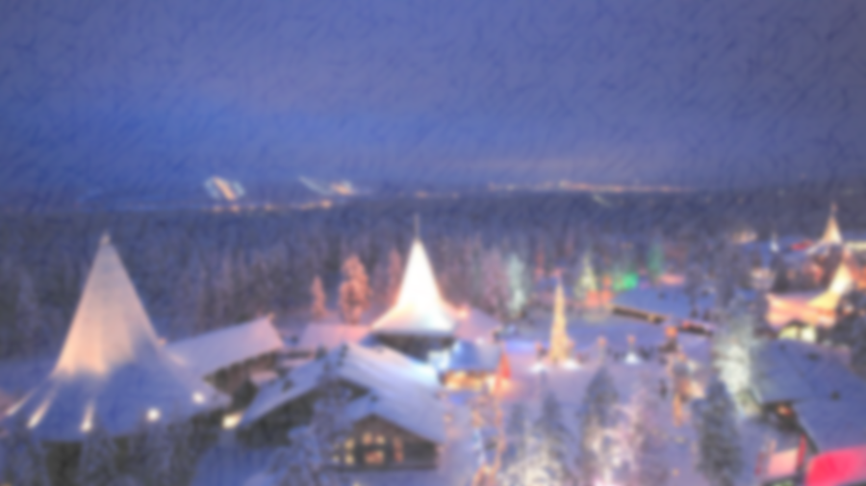

Laponia finlandesa i Helsinki
02 – 09 Desembre 2018
Llibre de Viatge

Slide 2
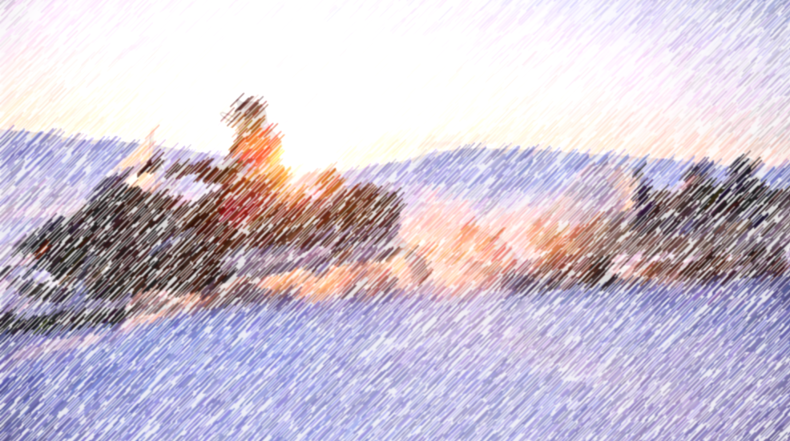
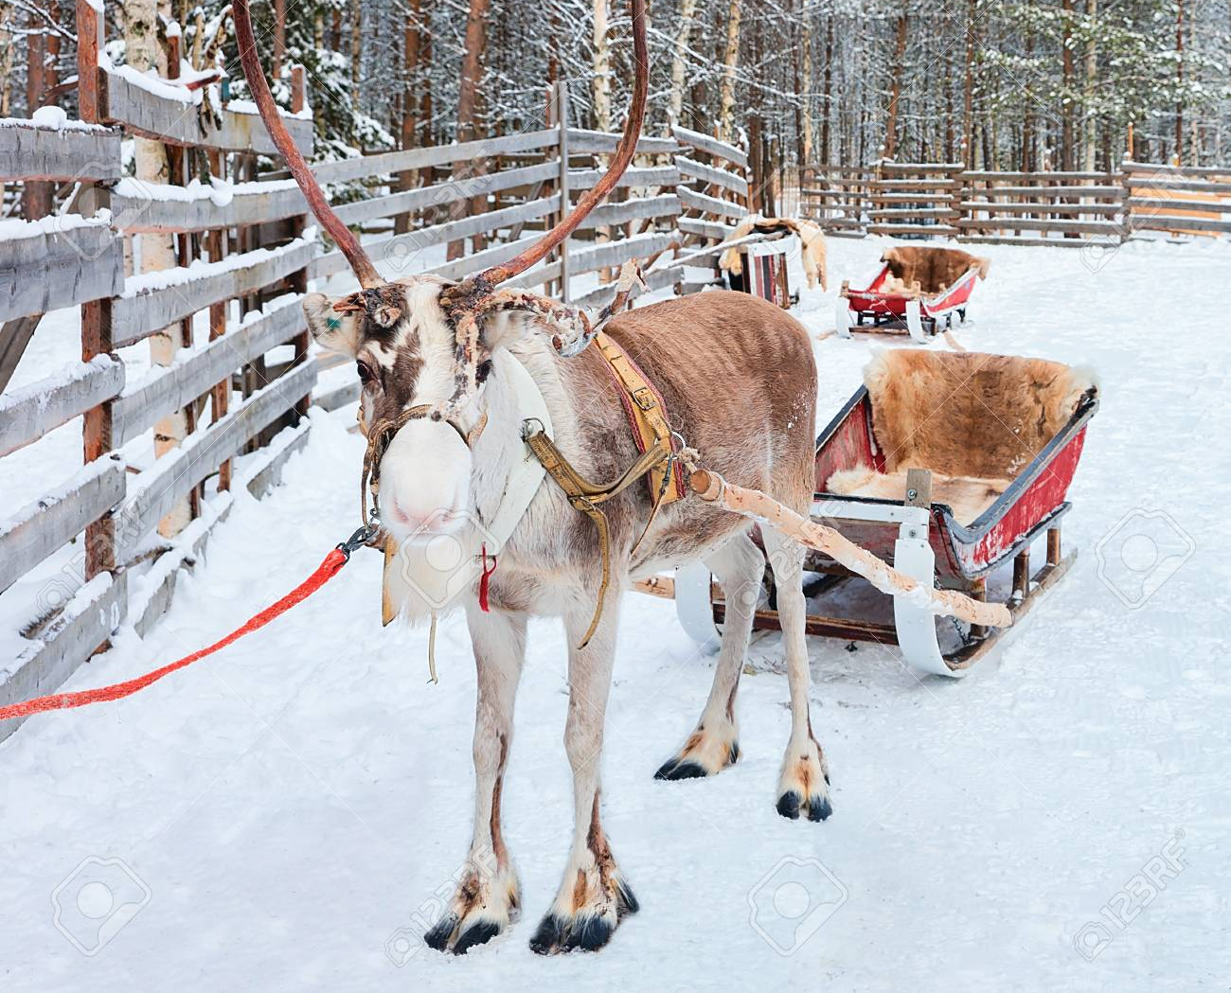
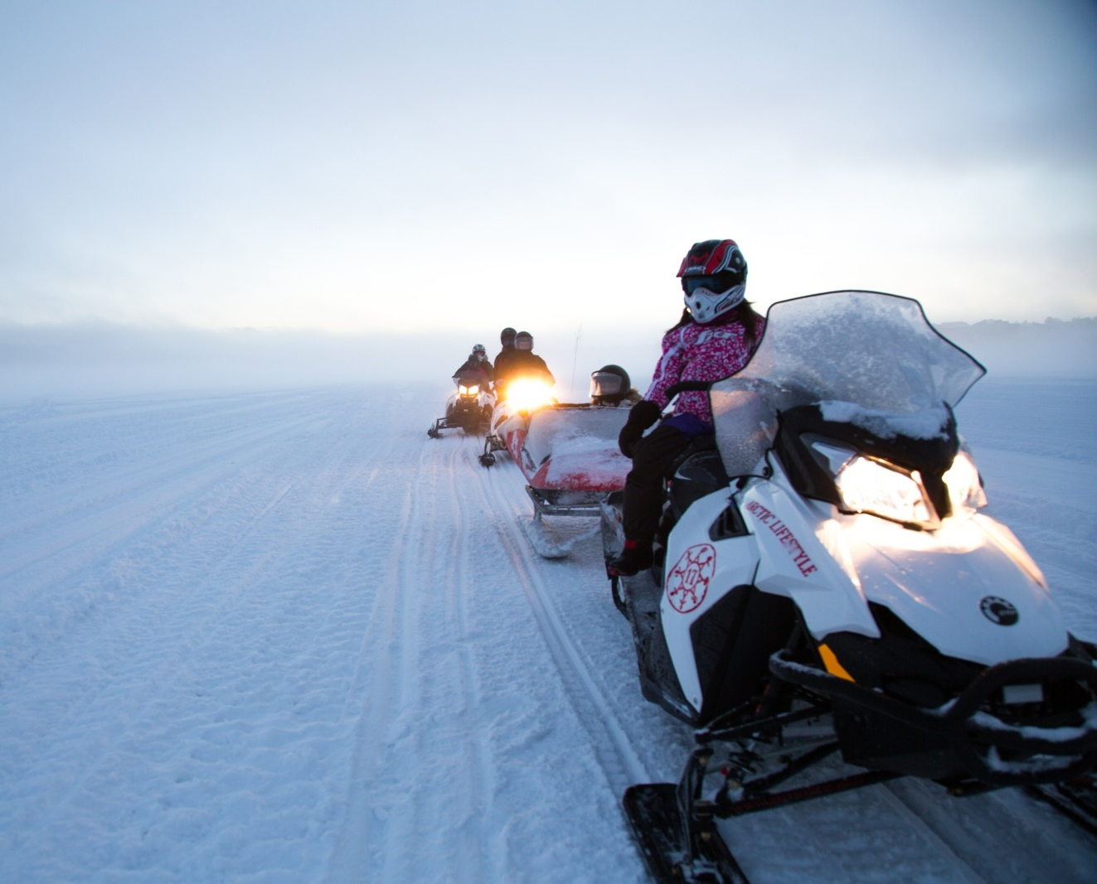
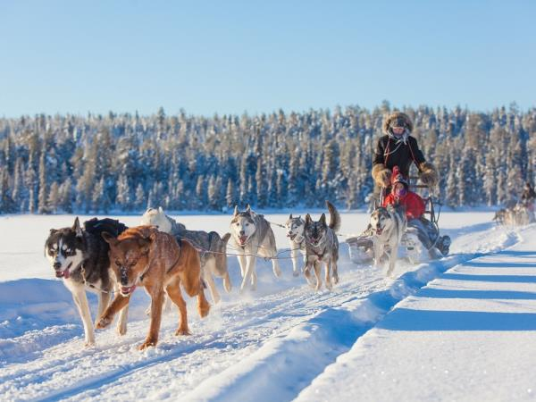

Activitats a Rovaniemi
Dibuixa l’activitat que més t’hagi agradat

Slide 3
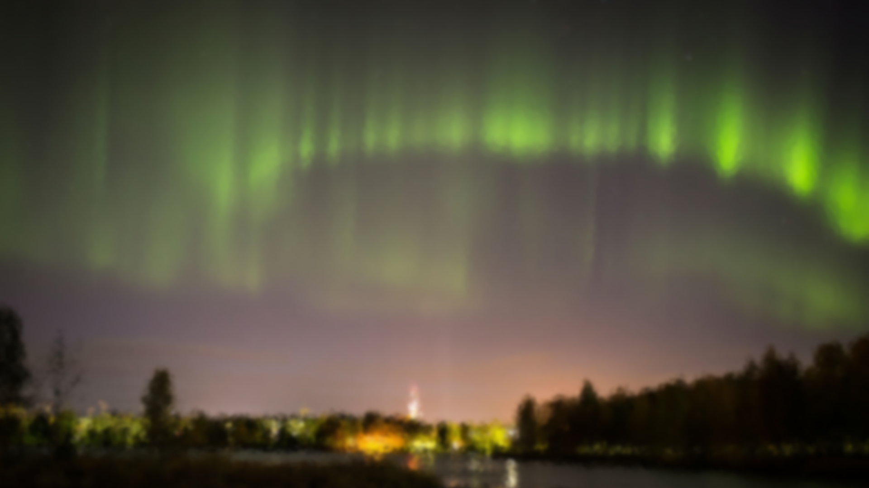
Aurores Boreals
Hem vist aurores? Si és així… quantes?
Què es necessita per veure-les?
Si hem tingut sort i les hem vist… de quin color eren?
Dibuixa una aurora

Slide 4
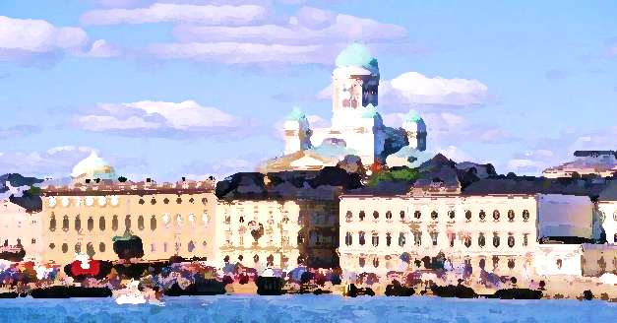
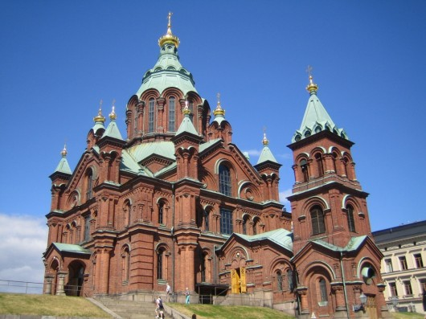
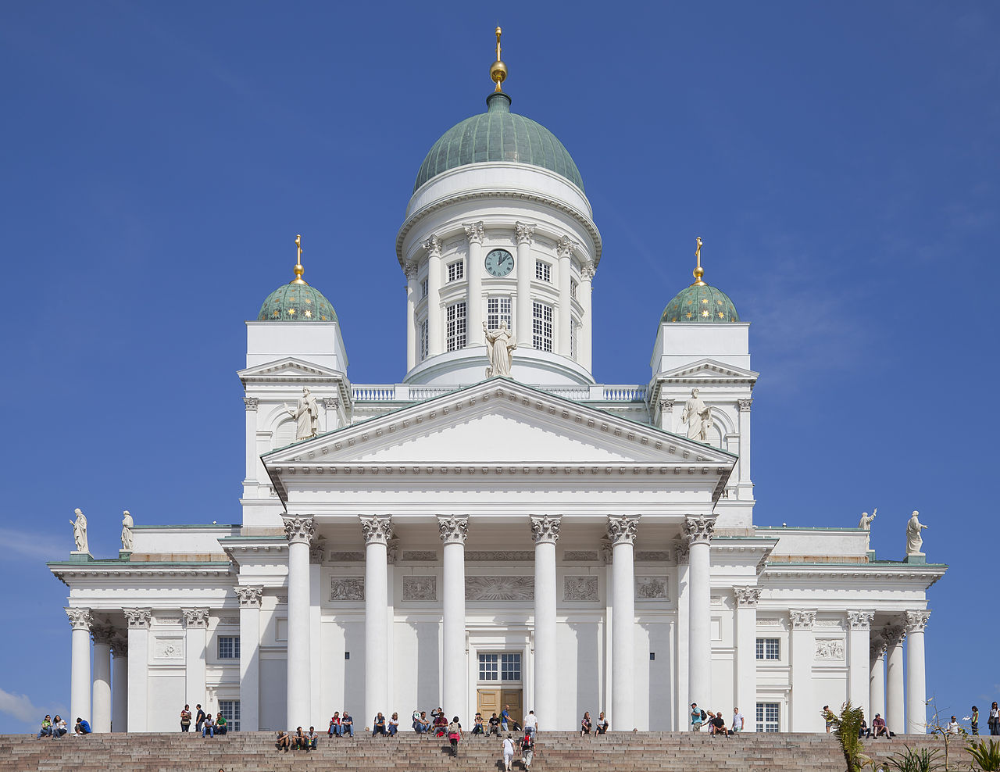
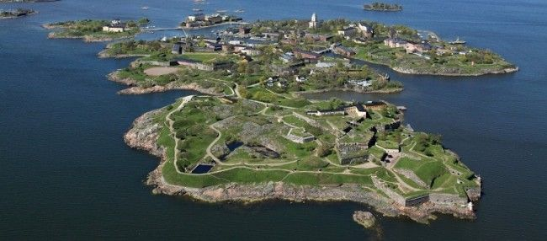
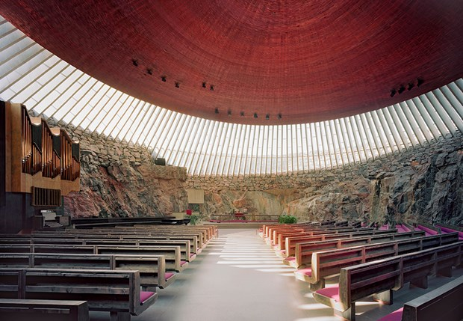
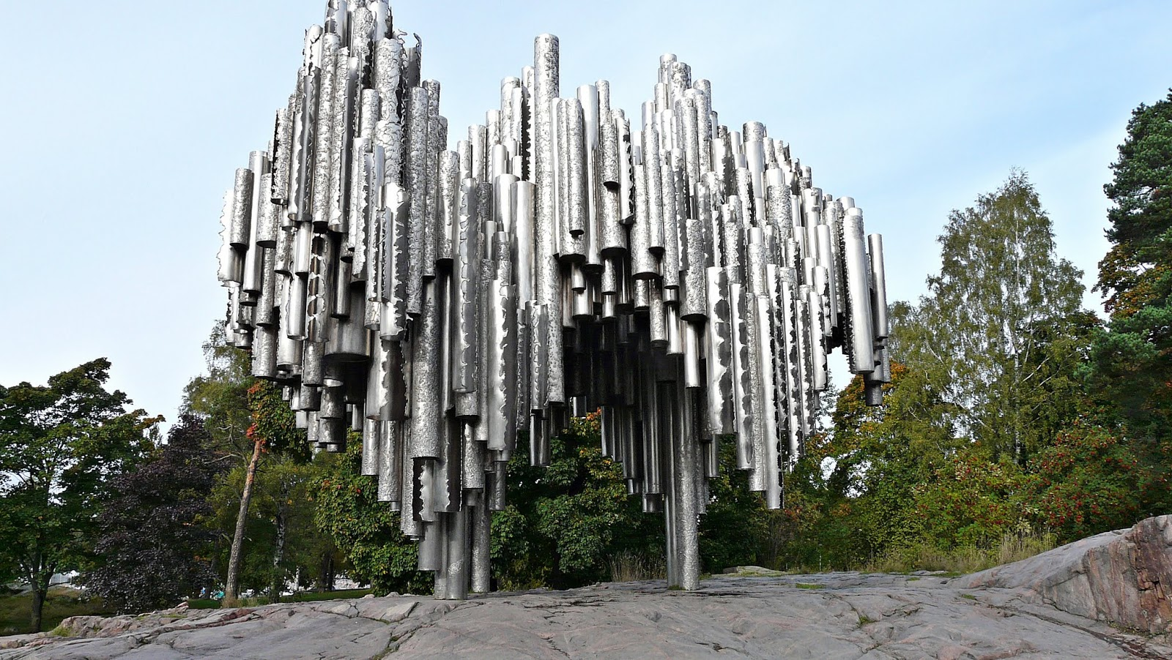
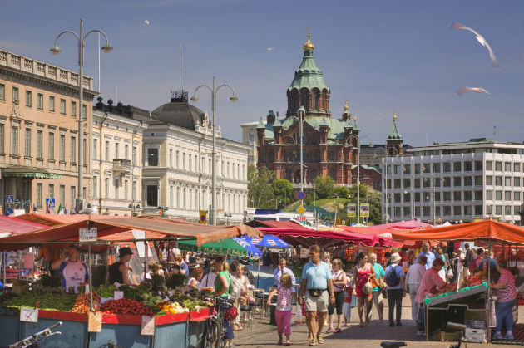
Helsinki
Helsinki
Què hem vist?

Slide 5
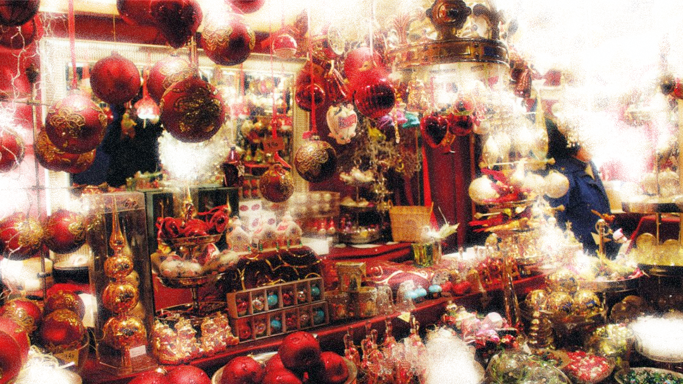
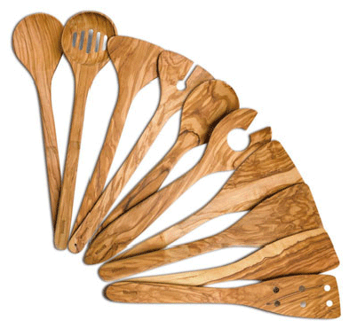
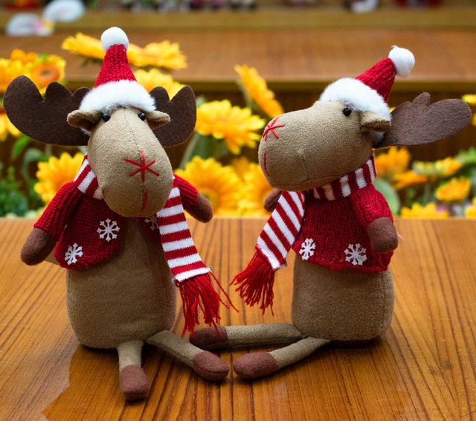
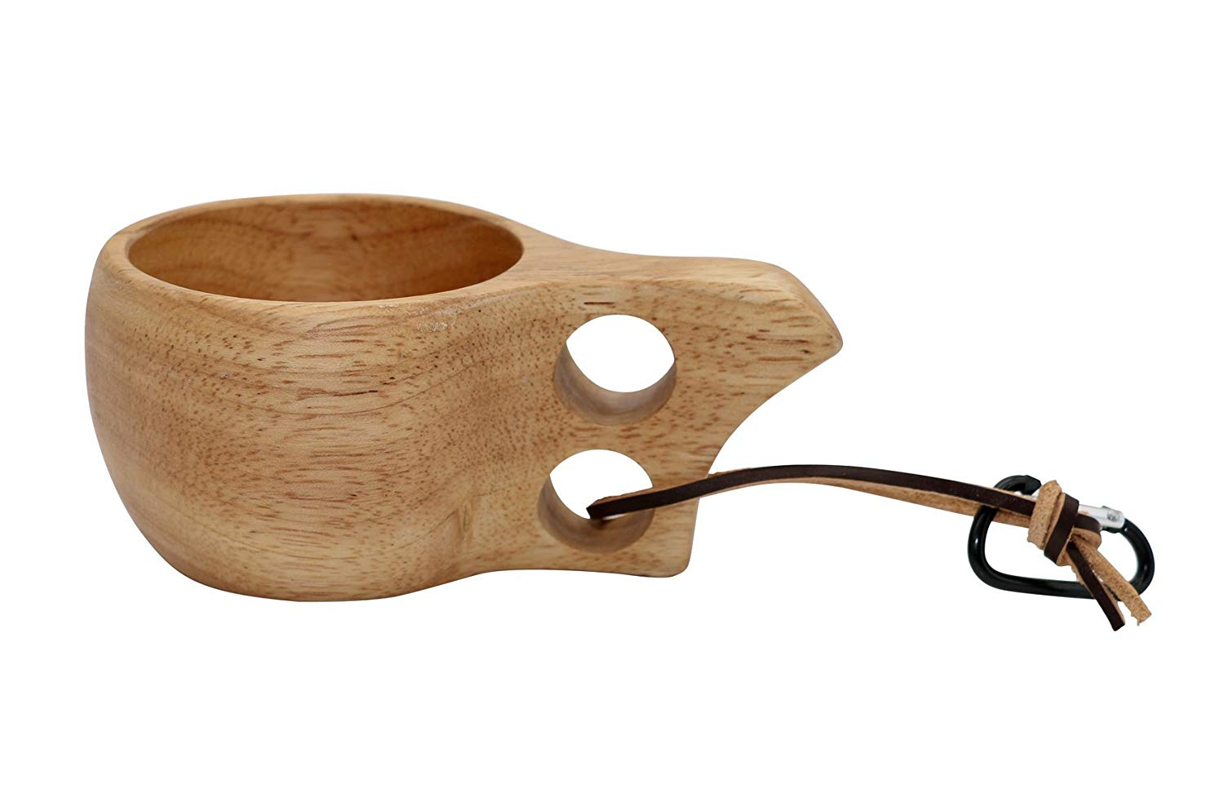
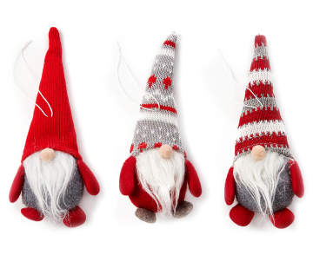
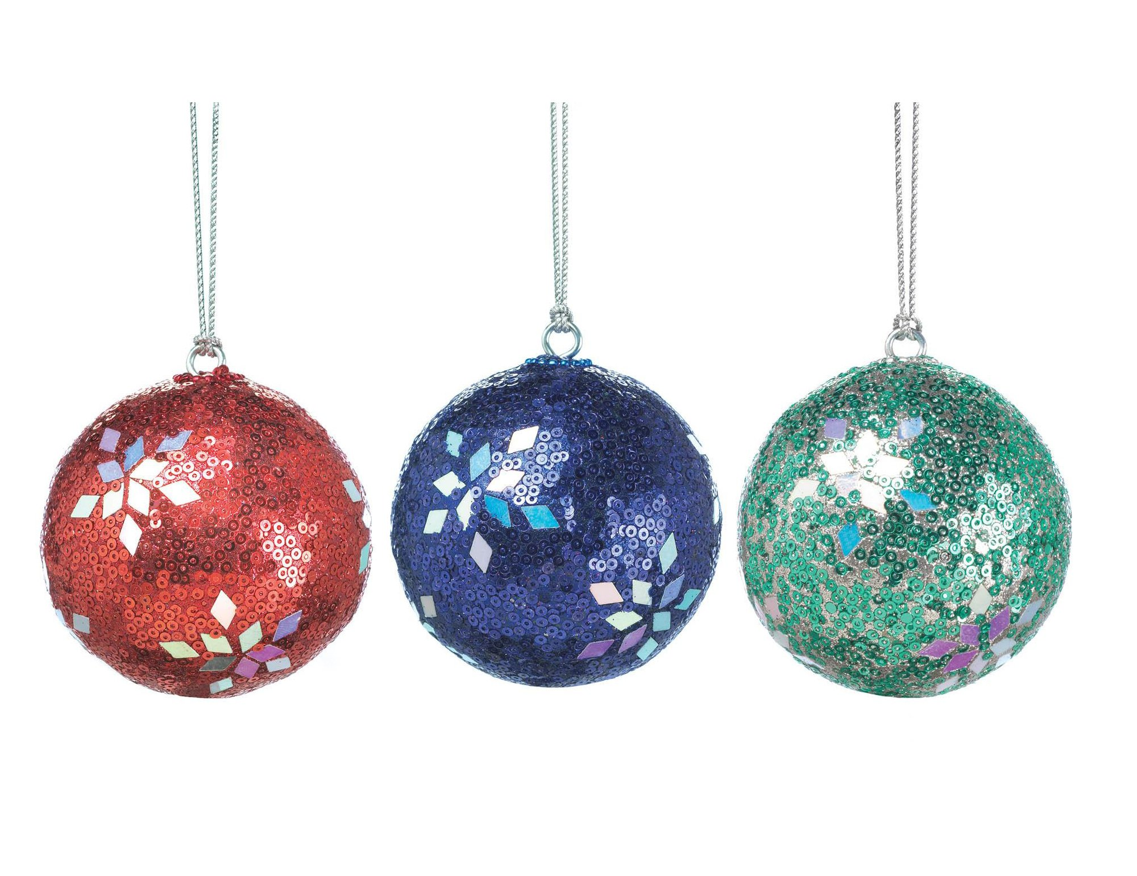
Mercat nadalenc
Com es diu aquest mercat en finès
Quin és el seu horari?

Slide 6
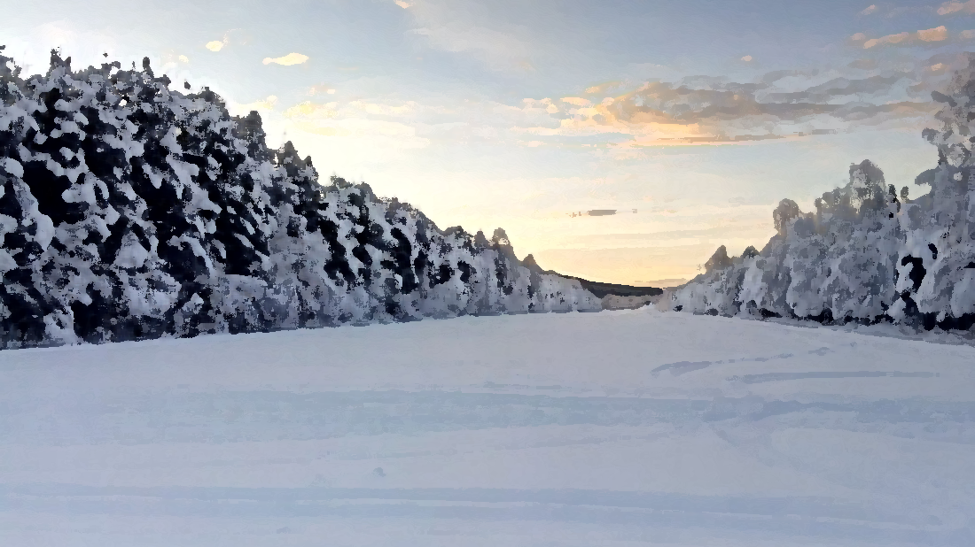
Transport
Amb quina compañía aèria hem fet el viatge?
A quanta distancia està la cabana de Rovaniemi?
Quanta estona triguem?
Quina línia hem agafat per arribar al nostre
allotjament a Helsinki?
A quina illa hem arribat en Ferry? Des d’on hem
sortit?

Slide 7
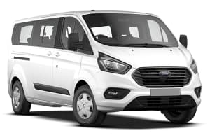
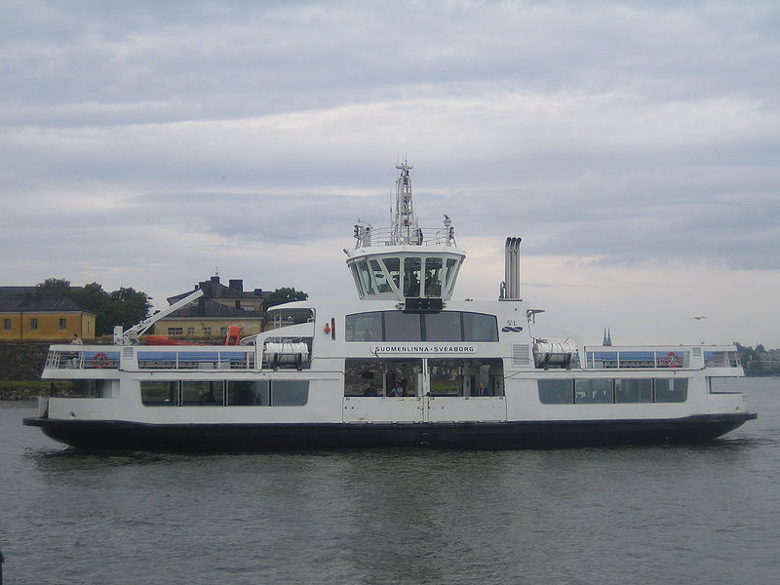
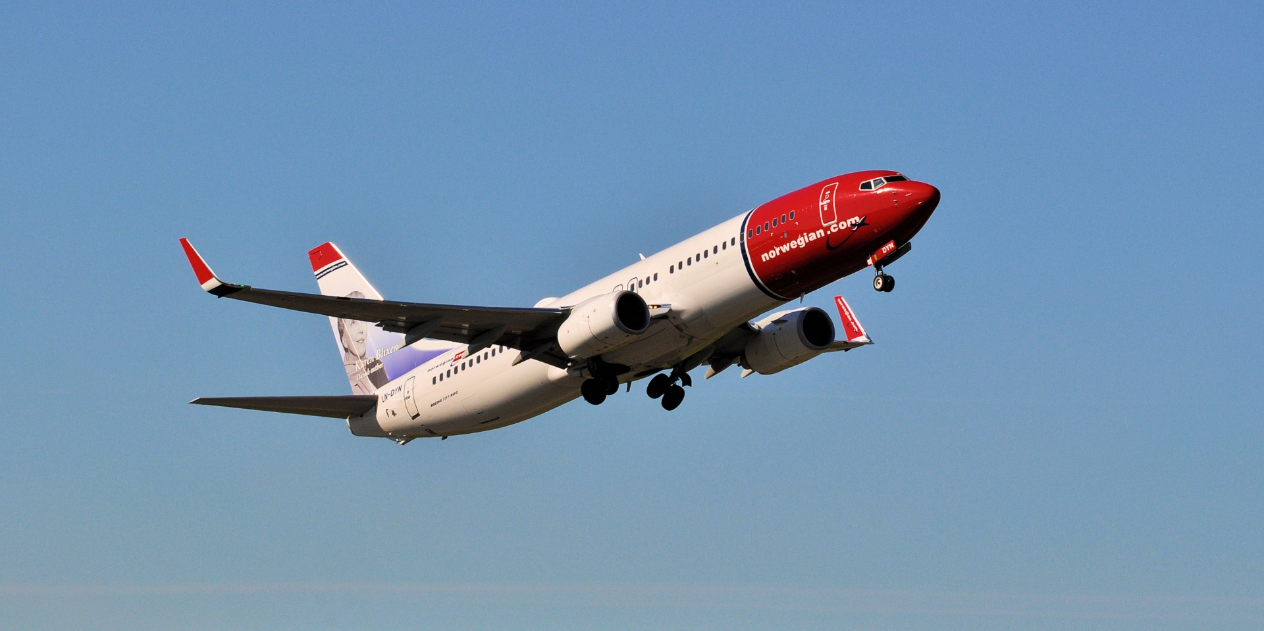
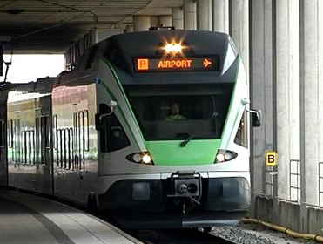
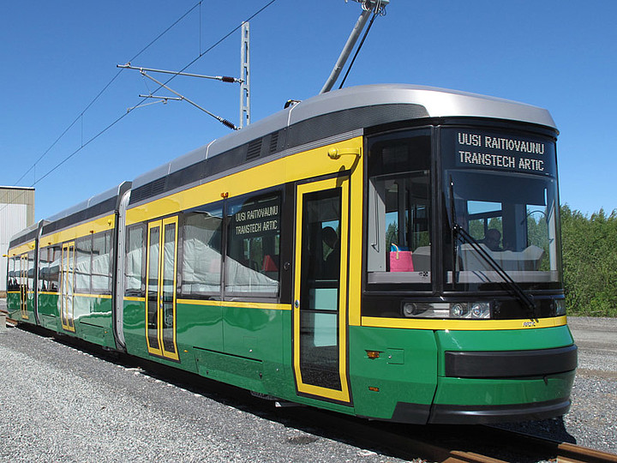
Transport

Slide 8
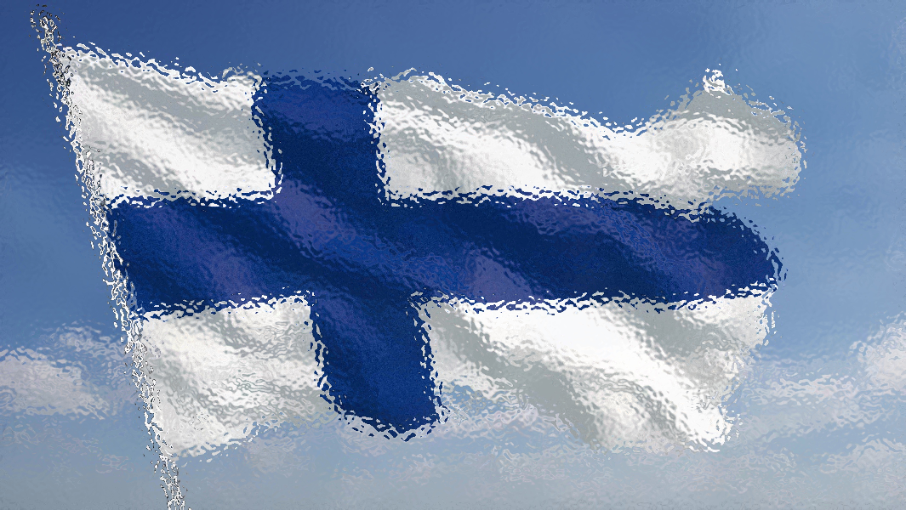
Parlem Finès?
Què vol dir…
Com diem…
Joulupukki
Nadal
Paljon kiitoksia
Adéu
Hei
Granja de rens

